Slide 1

BÁO CÁO KỸ THUẬT
Hệ thống chấm điểm kỹ thuật Taekwondo từ video
Công nghệ · Thuật toán · Input & Output
Notes:
Báo cáo tổng hợp công nghệ, thuật toán và dạng input/output của hệ thống chấm điểm động tác Taekwondo từ video.

Slide 2

TỔNG QUAN
Hệ thống làm gì?
Người dùng đưa vào một video quay động tác. Hệ thống trích khung xương từng khung hình, nhận dạng loại đòn đá, tìm các pha của động tác rồi chấm điểm theo luật có giải thích: điểm từng hạng mục, lỗi chính và gợi ý sửa.
13
75,3%
4 + 6
khớp xương được theo dõi mỗi khung hình (2D + 3D)
độ chính xác nhận dạng 3 đòn đá của model LSTM
= 10 điểm: Chính xác 4 + Biểu hiện 6, mượn khung chấm Poomsae
Đá: ap chagi · dollyo chagi · naeryo chagi
Đấm: đấm móc · đấm thẳng
2

Slide 3






PIPELINE
Luồng xử lý từ video đến điểm số
1. Đọc video
2. MediaPipe Pose
3. Chọn người & cắt đoạn
4. Nhận dạng (LSTM)
5. Chia pha & đo chỉ số
6. Chấm điểm 4 + 6
OpenCV đọc từng khung, lấy fps và kích thước
33 điểm mỗi khung → rút gọn 13 khớp, 2D + 3D
Theo dõi nhiều người, chọn người ra đòn, cắt đoạn chuyển động
Chỉ với đá: chọn ap / dollyo / naeryo chagi
Bắt đầu → đỉnh → thu về; đo góc, tốc độ, độ xoay
Điểm từng mục, lỗi chính, gợi ý sửa
INPUT Video .mp4 dài 1–3 giây + tham số lệnh
OUTPUT Điểm /10 · cửa sổ pipeline · JSON · CSV · ảnh
3
Notes:
Bước 4 (nhận dạng bằng LSTM) chỉ dùng cho đòn đá để chọn đúng bộ luật. Với đấm, người dùng chỉ định loại đấm bằng --punch.

Slide 4






CÔNG NGHỆ
Công nghệ sử dụng
Python 3.12
MediaPipe 0.10.14
OpenCV
PyTorch
Ngôn ngữ chính, chạy trong môi trường ảo .venv
PoseLandmarker (BlazePose full): 33 điểm 2D + 3D
Đọc video, vẽ khung xương, xuất ảnh
Model nhận dạng LSTM / GCN
NumPy
Matplotlib (TkAgg)
TKD-Kick3 (Zenodo)
PowerShell / CLI
Xử lý chuỗi tọa độ, tín hiệu, góc khớp
Cửa sổ pipeline cập nhật trực tiếp
765 chuỗi pose đá, checkpoint, luật chấm gốc
Chạy lệnh, xuất JSON / CSV / ảnh
4

Slide 5
INPUT
Đầu vào: video và tham số lệnh
Lệnh | Tham số | Ý nghĩa
infer_video.py | (không cần) | Đá: model tự nhận dạng đòn
infer_video.py | --kick front / roundhouse / axe | Đá: tự chọn đòn để chấm
infer_punch_video.py | --punch hook / straight | Đấm: loại đấm (bắt buộc)
infer_punch_video.py | --guard chin / waist | Kiểu thủ: ở cằm / ở hông
Cả hai | --window off · --out · --csv | Tắt cửa sổ, lưu JSON / CSV
Cả hai | --keyframes · --save_dashboard | Lưu ảnh khung mốc / dashboard
Video đầu vào
Định dạng .mp4 .mov .avi .mkv
Một người, thấy toàn thân
Góc chính diện hoặc chéo ~45°
Mỗi video một lần thực hiện, dài 1–3 giây
Nên có ~0,3 s thủ trước và ~0,5 s sau động tác
5

Slide 6
DỮ LIỆU TRUNG GIAN
Biểu diễn khung xương 13 khớp
Mảng | Kích thước | Ý nghĩa
kpts | (T, 13, 2) | Tọa độ trên ảnh (pixel)
vis | (T, 13) | Độ tin cậy 0–1 (dưới 0,2 coi như mất)
world | (T, 13, 3) | Tọa độ 3D (mét), gốc tại hông
fps | số | Số khung hình mỗi giây
0
2
1
4
3
6
8
7
5
Chỉ số khớp: 0 mũi · 1/2 vai · 3/4 khuỷu · 5/6 cổ tay · 7/8 hông · 9/10 gối · 11/12 cổ chân (số lẻ = trái, xanh; số chẵn = phải, đỏ)
T = số khung hình. 13 khớp rút gọn từ 33 điểm của MediaPipe.
10
9
12
11
Vì sao cần 3D: quay chính diện, góc khuỷu đo trên ảnh 2D nhảy 20–150° trong một cú đấm; tọa độ 3D ổn định hơn nhiều.
6

Slide 7

THUẬT TOÁN 1
Trích khung xương & chọn người ra đòn
1
BlazePose (MediaPipe)
Thông số
Mỗi khung hình → 33 điểm 2D (x, y, visibility) và 33 điểm 3D (mét).
2
Rút gọn 33 → 13 khớp
Model pose_landmarker_full.task (float16)
Chế độ VIDEO, tối đa 4 người
Ngưỡng phát hiện / hiện diện / theo dõi: 0,5
Ghép track: khoảng cách ≤ 15% kích thước khung
Làm mượt trung bình trượt 5 khung (luật đấm)
Mũi, vai, khuỷu, cổ tay, hông, gối, cổ chân — đủ cho cả đá và đấm.
3
Theo dõi nhiều người
Ghép người giữa các khung theo tâm hông gần nhất (thuật toán tham lam).
4
Chọn người ra đòn
Track có cổ tay / cổ chân di chuyển nhiều nhất × tỉ lệ khung có mặt; hai người ngang nhau → cảnh báo.
7

Slide 8
THUẬT TOÁN 2
Cắt đoạn chuyển động
1
2
3
4
Tín hiệu tốc độ
Làm mượt
Hai ngưỡng
Mở rộng từ đỉnh
Tốc độ cổ chân so với tâm hông (chân di chuyển nhiều hơn)
Trung bình trượt 7 khung, tìm đỉnh tốc độ
Cao = max(phân vị 85%, 2 px); thấp = 0,55 × cao
Lấy đoạn liên tục ≥ ngưỡng thấp, ép dài 0,6 – 2,0 s
Dùng cho model nhận dạng đòn đá
Luật chấm đấm: không cắt
Đúng hàm _compute_rel_speed_window của tác giả, nên model LSTM nhận đúng dạng dữ liệu đã train; bỏ đoạn đi lại, cầm điện thoại.
Giữ cả video để thấy tư thế thủ trước cú đấm và đoạn thu tay; các pha được tìm bằng tín hiệu riêng (thuật toán 5).
8

Slide 9
THUẬT TOÁN 3
Nhận dạng đòn đá bằng LSTM
1
Điền khớp bị che (visibility < 0,5) bằng giá trị gần nhất
2
Chuẩn hóa: trừ tâm hông, chia max(rộng vai, rộng hông)
3
Lấy mẫu lại đều về T = 96 khung
4
Đặc trưng 52 chiều/khung = 26 vị trí + 26 vận tốc
5
BiLSTM 2 lớp × 128 → trung bình theo thời gian → Linear → Softmax (3 lớp)
Ensemble 3 seed: lấy trung bình xác suất của 3 model → đòn có xác suất cao nhất.
Kết quả của tác giả trên tập val, trung bình 3 seed; chia mẫu ngẫu nhiên, chưa tách theo người.
9

Slide 10
THUẬT TOÁN 4
Luật chấm đòn đá (của tác giả)
Chia pha theo khoảng cách cổ chân – hông
Hạng mục | Điểm
Chính xác — 4 điểm
A1 Kỹ thuật riêng từng đòn (nâng gối, mặt phẳng vung, độ cao nâng) | 1,6
A2 Độ cao & duỗi gối / tốc độ bổ xuống | 1,2
A3 Thu chân về | 0,8
A4 Trọng tâm & tay thủ | 0,4
Biểu hiện — 6 điểm
E1 Tốc độ | 2,0
E2 Lực (chỉ số động học) | 1,6
E3 Độ cao | 1,4
E4 Độ mượt | 1,0
t0
Bắt đầu
t_peak
Đỉnh đá
t1
Kết thúc
Vượt 12% biên độ → bắt đầu; xa hông nhất → đỉnh; về dưới 10% → kết thúc.
Chỉ số đo
Độ thẳng quỹ đạo, độ mượt (dao động gia tốc)
Ổn định (lắc tâm hông), tỉ lệ thu chân
Góc gối lớn nhất, độ cao cổ chân so với hông
Tốc độ, tốc độ bổ xuống (đá bổ)
Điểm mục = điểm tối đa × map(chỉ số, ngưỡng dưới, ngưỡng trên)
10

Slide 11
THUẬT TOÁN 5
Chia pha cú đấm (luật đấm mở rộng)
1
Điểm chạm
Móc: khuỷu nâng cao nhất (3D). Thẳng: tay vươn xa nhất.
2
Bắt đầu
Lùi từ đỉnh tốc độ tới khi tốc độ < 20% đỉnh.
3
Thu về
Tín hiệu về gần mức thủ (≤ 30% biên độ) trong 1,2 s.
4
Thiếu dữ liệu
Video cắt sớm → mục đó "không đánh giá", điểm quy đổi theo tỉ lệ.
Bắt đầu f9 → Điểm chạm f15 → Về thủ f40
11

Slide 12
THUẬT TOÁN 5 (TIẾP)
Bảng điểm đấm móc
Mã | Hạng mục | Điểm | Đo bằng (mức đạt tối đa)
HK_A1 | Hình dạng tay khi chạm | 1,6 | Góc khuỷu 80–130°, khuỷu nâng 75–135°, nắm tay ở tầm đầu
HK_A2 | Xoay hông – vai theo đòn | 1,2 | Xoay vai 40–90°, xoay hông 30–90° (đo 3D)
PU_A3 | Thu tay về thế thủ | 0,8 | Tỉ lệ trở về mức thủ ≥ 80%
PU_A4 | Tay thủ & thăng bằng | 0,4 | Tay còn lại sát cằm, thân nghiêng ≤ 15°, hông ít lắc
PX_E1 | Tốc độ | 2,0 | Tốc độ cổ tay ≥ 8 chiều dài thân / giây
PX_E2 | Lực (xoay thân truyền lực) | 1,6 | Tốc độ xoay vai ≥ 300 °/s
PX_E3 | Dứt khoát | 1,4 | Thời gian ra đòn ≤ 0,35 s
PX_E4 | Độ mượt | 1,0 | Một nhịp tăng – giảm tốc liền mạch
Mã xanh dương = Chính xác (4 điểm) · mã xanh lá = Biểu hiện (6 điểm). Đấm thẳng thay HK_A1/A2 bằng ST_A1 (duỗi tay, đường thẳng) và ST_A2 (xoay vai, tầm đấm) — chưa kiểm thử trên video thật.
12

Slide 13




OUTPUT
Đầu ra: các kiểu kết quả
Kết quả trên PowerShell
Cửa sổ pipeline
JSON
Điểm /10, điểm từng mục, các pha, lỗi chính & gợi ý, cảnh báo
5 bước chạy trực tiếp, video + khung xương, biểu đồ chia pha, bảng điểm
--out: toàn bộ kết quả và chỉ số thô của một video
CSV
Ảnh khung mốc
Ảnh dashboard
--csv: bảng điểm của nhiều video, mở bằng Excel
--keyframes: 3 khung bắt đầu / đỉnh / thu về, có khung xương
--save_dashboard: ảnh PNG của cửa sổ pipeline
13

Slide 14
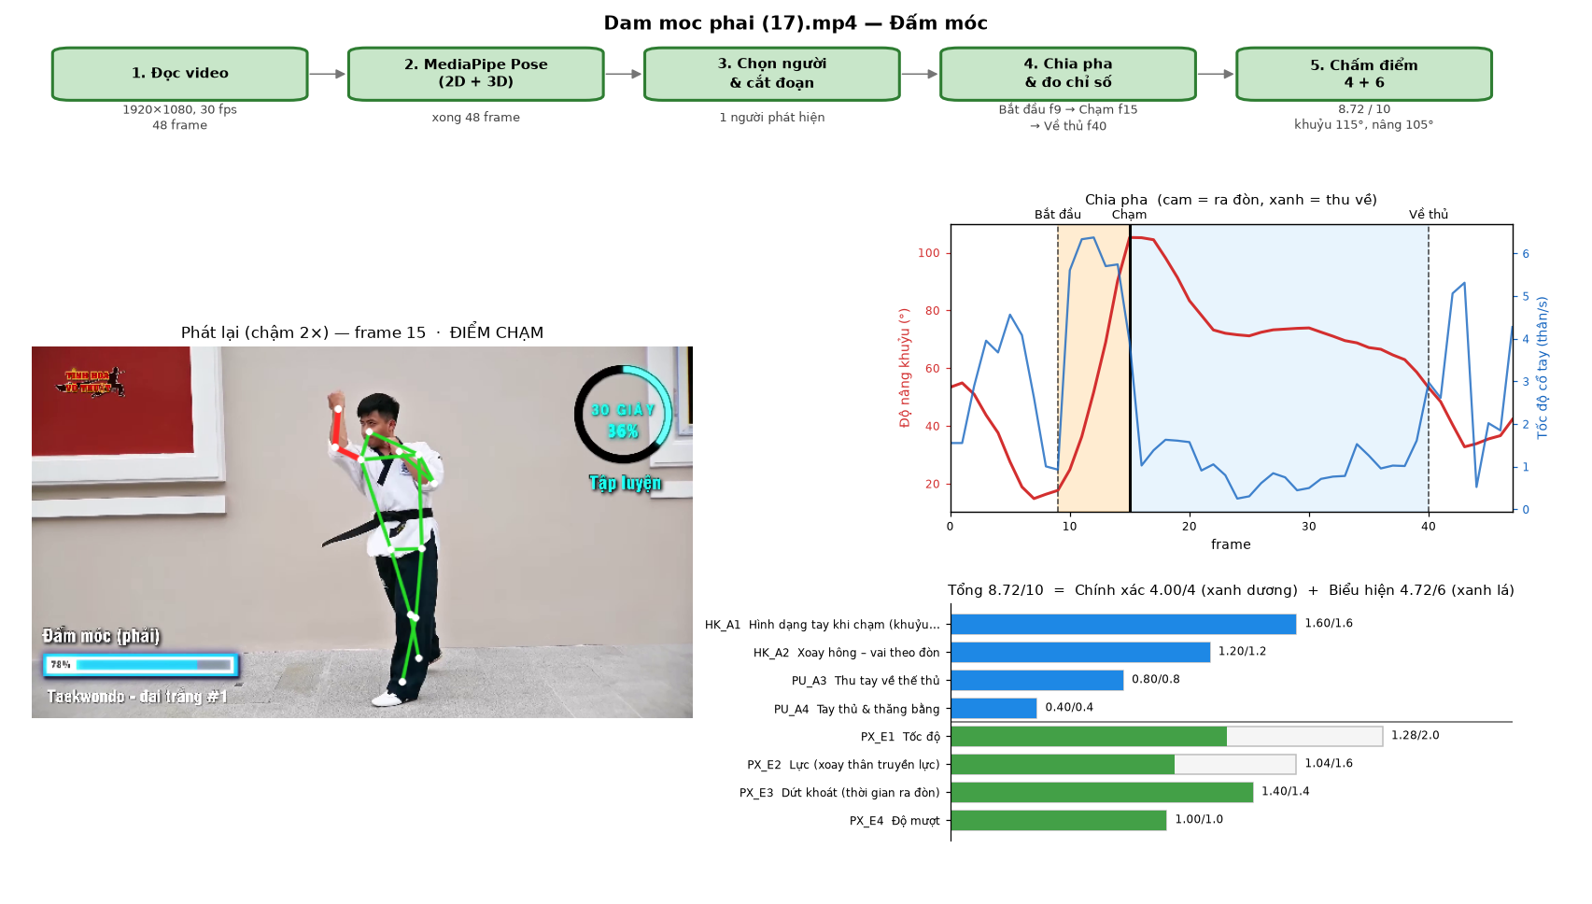
OUTPUT MINH HỌA
Cửa sổ pipeline & cấu trúc kết quả
{
"action": "hook",
"result": {
"valid": true,
"total": 8.72,
"acc": 4.00,
"expr": 4.72,
"acc_items": [{
"code": "HK_A1",
"maxi": 1.6, "got": 1.6,
"reason": "...",
"tip": "..." }, ...],
"phases": {"t0": 9,
"t_peak": 15, "t_end": 40},
"warnings": []
}
}
Clip 17 — đấm móc phải: 8,72 / 10
14

Slide 15
KẾT QUẢ
Kết quả thử nghiệm
24/24
clip đấm móc chấm được · trung vị 8,57 điểm
75,3%
nhận dạng 3 đòn đá (LSTM, tập val, 3 seed)
MAE 0,60
luật đá so với chuyên gia (30 video, r = 0,61)
Ngưỡng luật đấm đặt từ dữ liệu của 1 người, chưa đối chiếu với trọng tài.
15

Slide 16

Hạn chế & hướng phát triển
Hạn chế
Hướng phát triển
Ngưỡng luật đấm đặt từ 1 người, chưa đối chiếu trọng tài
Đấm thẳng chưa kiểm thử trên video thật
Model đá chưa đánh giá tách theo người
3D từ 1 camera: nhạy với góc nghiêng, quay lưng
"Lực" chỉ là chỉ số động học, không phải lực đo được
Thu video nhiều người, nhiều trình độ
Nhờ ≥ 2 chuyên gia chấm để hiệu chỉnh ngưỡng (MAE, tương quan)
Thêm động tác mới bằng train_actions.py + plugin luật chấm
Kiểm thử đấm thẳng, đá ngang trên video thật

